Slide 1
ATOPICKÝ EKZÉM
Jakub Medvec

Slide 2
V posledných rokoch 20. storočia sa zmenilo mnoho faktorov, ktoré na človeka pôsobia. Zmenil sa spôsob života, bývania, zmenila sa tiež ponuka potravín a s ňou aj výživa. Pri týchto pozitívach však vznikajú aj mnohé negatíva. Medzi ne predovšetkým patrí nárast civilizačných chorôb, ku ktorým radíme aj alergické ochorenia. Alergických ochorení vo všetkých častiach sveta pribúda a očakáva sa, že ich počet sa bude naďalej zvyšovať. Čo je však zarážajúce, znižuje sa aj veková hranica prvých alergických prejavov.

Slide 3
Atopický ekzém
je druh alergického ochorenia na dedičnom podklade, ktoré ich mnohokrát sprevádza až do dospelosti. Priebeh choroby však z veľkej miery závisí od spolupráce rodičov. Často sa pozoruje, že rodičia prichádzajú na vyšetrenie nespokojní, dožadujú sa rýchlej a účinnej liečby, ale veľmi málo sú ochotní prispieť k zlepšeniu svojho stavu, či už z pohodlnosti, nevedomosti, podceňovania choroby alebo nedostatku času. Práve tu vidíme veľký význam výchovno-vzdelávacieho procesu.
Atopický ekzém vzniká na dedičnom podklade, nededí sa choroba samotná, len dispozícia k nej.

Slide 4
Typickými prejavmi sú ekzémy v ohyboch, psychicky zaťažujúce svrbenie, suchá a citlivá pokožka a citlivé sliznice so sklonom k alergiám v oblasti očí, v ohyboch zápästí, v podkolenných jamkách a na tvári, hlave a krku. Pri ťažkých formách môže byť postihnuté celé telo.
Atopický ekzém sa väčšinou prejavuje sezónne na jeseň alebo na jar v súvislosti s klimatickými zmenami. Dôležitú rolu hrá tiež vplyv životného prostredia. Okrem extrémneho chladu sú to aj alergény /peľ, prach, určité potraviny atd./ infekcie, dráždenie pokožky nevhodným odevom a psychická záťaž, stres.
V závislosti na veku majú ekzémy typickú lokalizáciu. Postihnutí sú prevažne ľudia s atopickou dispozíciou, to znamená zdedenou dispozíciou k prehnanej reakcii na rôzne dráždenia na koži, na slizniciach - senná nádcha, na prieduškách a pľúcach /astma/

Slide 5
Komplikácie
Koža ekzematika je menej odolná, preto často dochádza ku komplikáciám. Rozškrabaní ekzém sa ľahko infikuje baktériami, ložiská sa pokrývajú šupinkami zaschnutého hnisu. Pri dlhšie trvajúcej masívnej infekcii sa zväčšujú uzliny. Môžu nastať aj celkové príznaky v podobe únavy a zvýšenej teploty.
Vážnou komplikáciou je infekcia herpesovým vírusom. Dieťa sa nakazí od dospelého s čerstvým oparom na perách. Za niekoľko dní sa na ekzémovom ložisku objavia bolestivé herpetické pľuzgieriky s čírim obsahom, ktoré sa rýchlo šíria do okolia a postihujú ďalšie ekzémové ložiská aj zdravú kožu. Uzliny sa v spádovej oblasti zväčšia a prudko stúpa teplota. Objavuje sa nechutenstvo, vracanie a bolesti hlavy.

Slide 6
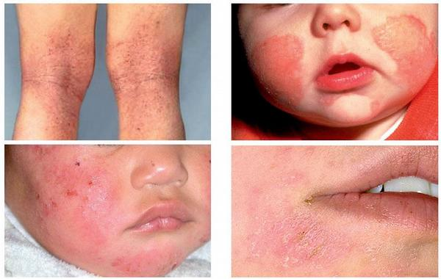
Diagnostika
Závisí od fázy a rozsahu postihnutia. Niet jednotného markéra, ktorý by chorého s atopickým ekzémom diagnostikoval s určitosťou. Zvýšené IgE sa pozoruje u okolo 75% pacientov.

Slide 7
Liečba
Liečba závisí od závažnosti ochorenia. Vždy by ju mal riadiť dermatológ, niekedy v spolupráci s alergológom alebo pediatrom. Liečba je mimoriadne zložitá a ťažká. Zvlášť v akútnej fáze je nevyhnutné lekárske ošetrenie, kedy sa nezaobídeme bez krátkodobého použitia kortikoidných prípravkov. Základom pre zlepšovanie stavu je pobyt v miestach s nízkym výskytom alergénov, často dokonca prostredie bez alergénov.
Domáce roztoče a peľ sa napríklad takmer vôbec nevyskytujú pri mori alebo v horách vo výškach nad 1500 m.

Slide 8
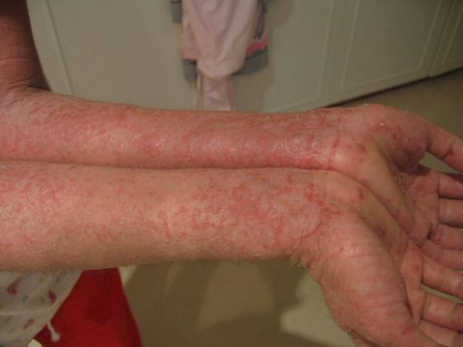
Úprava životosprávy
Pri liečbe atopického ekzému sa nemôžeme spoliehať len na účinky liekov. Rovnako dôležitá je aj životospráva. Nedráždivá strava, vhodné obliekanie, úprava domáceho prostredia, systematická starostlivosť o čistotu tela, dostatok kľudného spánku, predchádzanie fyzického a psychického vypätia, sú neoddeliteľnou súčasťou liečebného režimu.

Slide 9

Výživa a pitný režim
Výživa pri atopickom ekzéme by mala byť vyvážená a plnohodnotná, to znamená s vysokým podielom čerstvej stravy. Špeciálne diéty sa neodporúčajú, pokiaľ nie sú jednoznačne preukázané alergie na potraviny.
Ďalej je treba dbať na dostatočné množstvo podávaných tekutín, pretože sa tým zlepšuje stav pokožky.

Slide 10
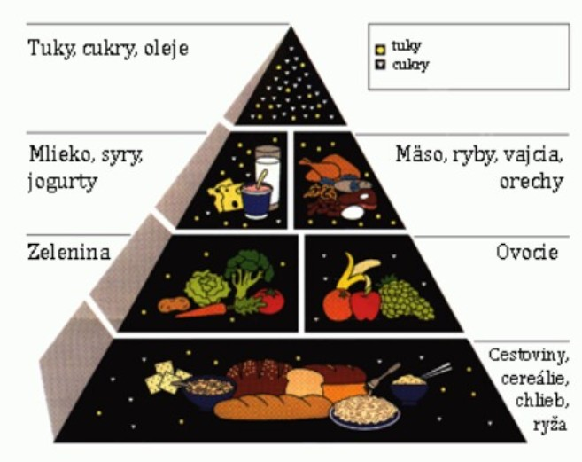
Potravinová pyramída

Slide 11
Úprava domáceho prostredia a vhodné obliekanie
Dôležité je dobré vetranie miestností a dostatočná vlhkosť vzduchu, ktorá sa dá docieliť aj pomocou zvlhčovačov. Pohyb na čerstvom vzduchu a pravidelný chod života prispieva k zmierneniu vnútorného napätia.
Alergénom sa treba vyhýbať, pretože spôsobujú alergickú nádchu a bronchiálnu astmu a môžu viesť k zhoršovaniu ekzému. Kontakt s domácimi zvieratami by mal byť znížený, podľa možnosti by sa nemali chovať žiadne domáce zvieratá.
Odev by mal byť priepustný pre vzduch a príjemne mäkký. Živočíšnym materiálom ako je vlna, ťavia srsť alebo kožuchy, je treba sa vyhýbať. Odporúča sa prírodná neupravená bavlna, ktorá bola pred prvým nosením vypraná alebo hodváb.

Slide 12

Šport
Potenie a prehrievanie pokožky pri športe môže kožu dráždiť a vyvolávať svrbenie. Škriabaním potom dochádza k recidíve.

Slide 13
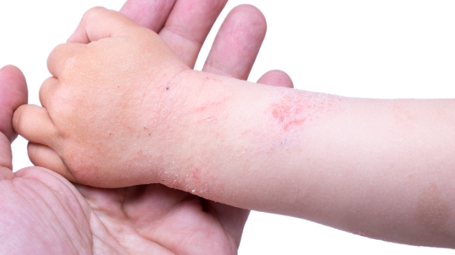
Čistenie a ošetrenie pokožky
Dbať treba na to, aby sa používali vhodné čistiace výrobky, ktoré pokožku ďalej nedráždia a nevysušujú.

Slide 14
Liečbe atopického ekzému sa už venovalo mnoho odborníkov vo svete, ale aj u nás na Slovensku. Život pacienta trpiaceho týmto ochorením nie je ľahký, vyžaduje mnoho prispôsobení a obmedzení zo strany pacienta a rodiny súčasne.

Slide 15
Ďakujem za pozornosť

